Slide 1

PARADIGMA ORIENTADO A OBJETOS
Clase 6
Ing. Maximiliano Coedo
E-mail: mcoedo@uade.edu.ar

Slide 2
¿Qué vamos a ver hoy?
TP Robot
Repaso
Creación de diagramas de clase en base a un enunciado de Negocio.
Creación de código java en base a un enunciado de Negocio.
Codificar clases en base a diagramas de clase y secuencia. Ejercitación
Ejercitación
Ejercicios TP 1 y 2
Ejercitación tipo parcial

Slide 3
Conceptos generales de OO: clases, objetos, atributos, métodos.
La POO intenta reflejar el mundo lo más fielmente posible. El mundo consta de cosas obtenidas a partir de modelos, y éstas cambian continuamente junto con el mundo.
La POO habla de “clases”. Las clases son los “modelos”. El modelo más genérico, el de mayor orden, es la clase Object.
La POO habla de “objetos” que se obtienen a partir de las “clases”. ¿Y qué tienen en común todos los objetos? ¡Que son todos objetos, son cosas!
Las clases funcionan de manera jerárquica. Y todos “heredan” cosas en común de su modelo supremo, “el Objeto” (Object)
El cambio: operaciones para cambiar el estado en el que se encuentran los objetos y el mundo

Slide 4
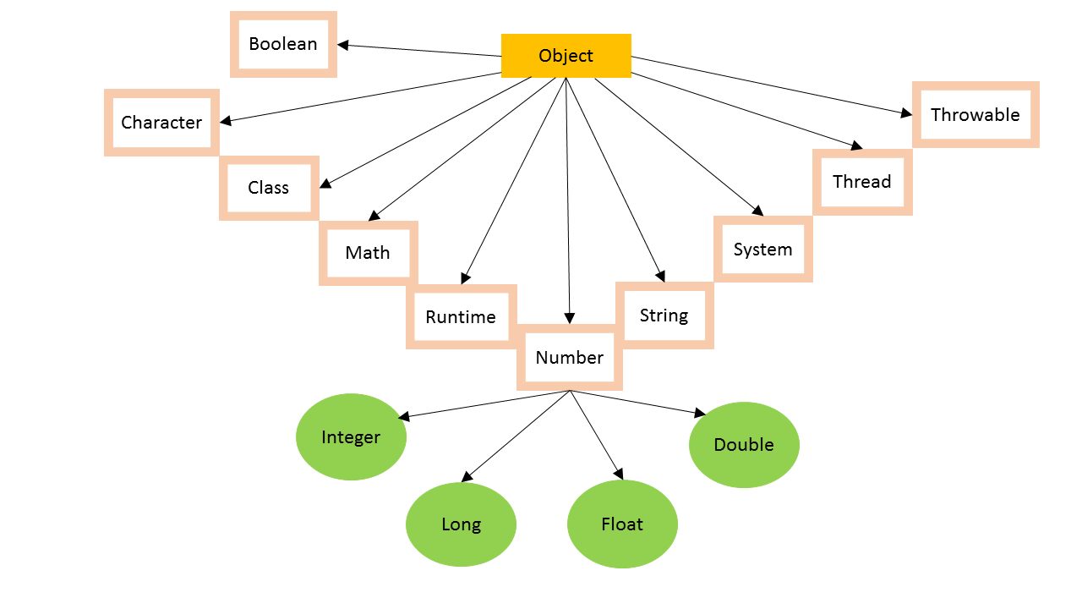
Conceptos generales de OO: clases, objetos, atributos, métodos.

Slide 5
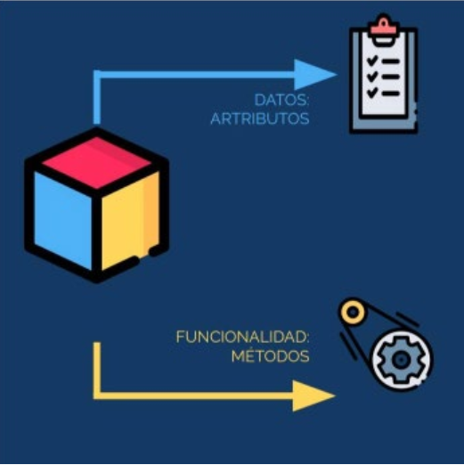
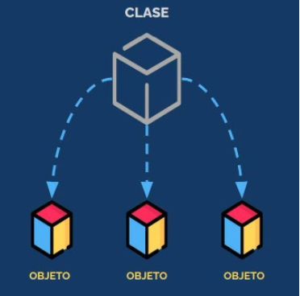
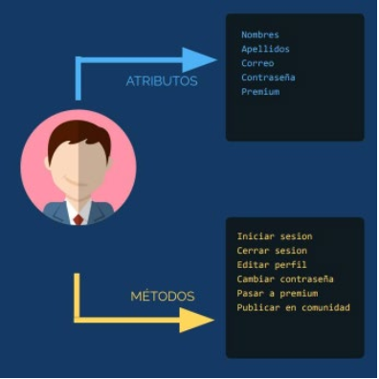
Conceptos generales de OO: clases, objetos, atributos, métodos.
Un objeto Una clase Un objeto concreto

Slide 6
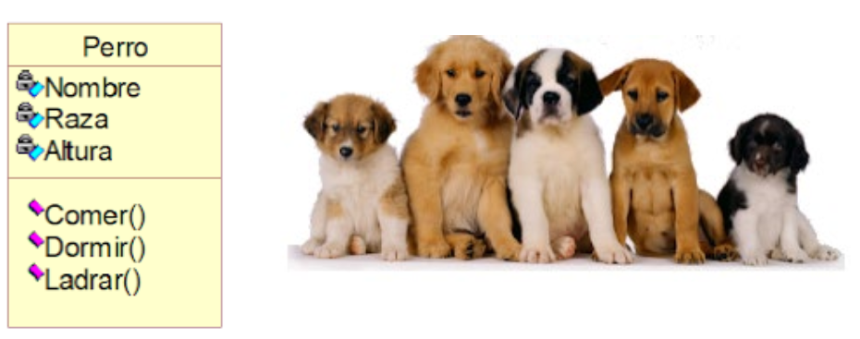
Conceptos generales de OO: clases, objetos, atributos, métodos.
Como modelamos el mundo que nos rodea para llevarlo al formato maquina y manejarlo

Slide 7
Beneficios de POO.
Reutilización de código:
  Las clases y objetos pueden reutilizarse en diferentes partes del programa o incluso en otros proyectos.
  La herencia y otras características facilitan la creación de nuevo código a partir de elementos existentes.
Mantenibilidad:
  El código orientado a objetos es más fácil de entender y modificar, ya que está organizado en módulos lógicos.
  Permite adaptar y expandir sistemas de forma más sencilla, sin afectar el código existente.
  La POO ayuda a organizar el código en módulos y clases, facilitando su comprensión y mantenimiento.
Modularidad:
  Permite dividir un programa complejo en partes más pequeñas y manejables, facilitando el desarrollo y la colaboración entre equipos.
Flexibilidad:
  El polimorfismo permite que el código se adapte a cambios y nuevas funcionalidades sin necesidad de modificar la estructura original.
  La POO facilita el trabajo en equipo, ya que cada objeto puede ser desarrollado y mantenido de forma independiente.
Abstracción:
  La POO permite representar conceptos complejos del mundo real de forma simplificada a través de objetos y sus interacciones.

Slide 8
Conceptos generales de OO: clases, objetos, atributos, métodos.
La programación orientada a objetos (POO) se caracteriza por cuatro principios fundamentales:
Abstracción
Encapsulamiento
Herencia
Polimorfismo
Estos principios permiten organizar el código en objetos que interactúan entre sí, facilitando la creación de sistemas complejos y modulares.

Slide 9
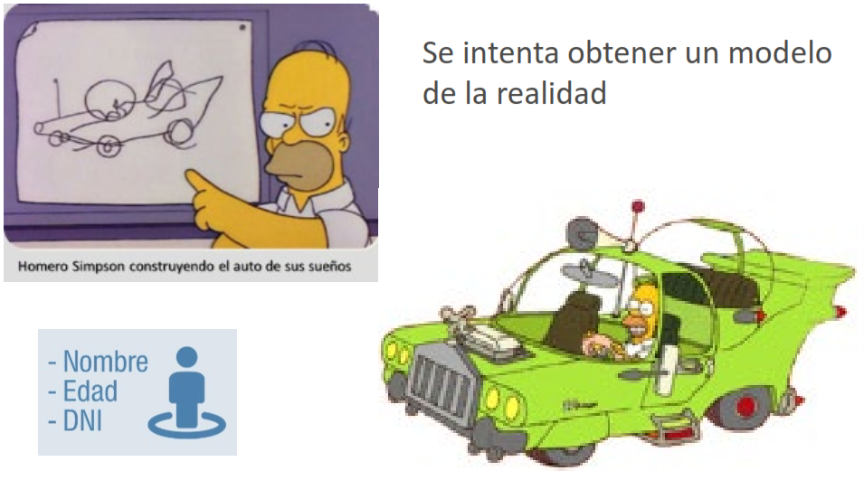
Abstracción
Abstracción: Permite representar entidades del mundo real como objetos, ocultando detalles innecesarios y mostrando solo la información relevante para el contexto.

Slide 10
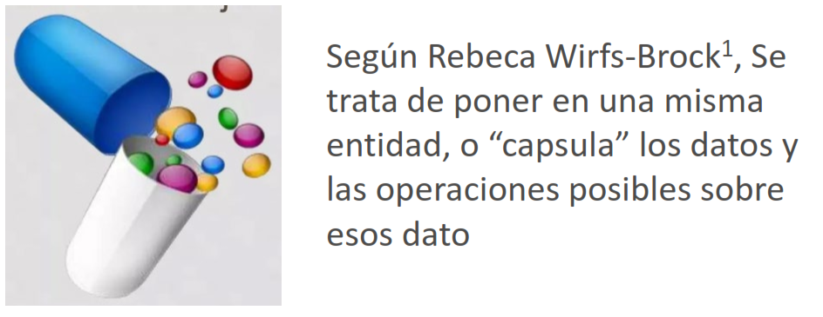
Encapsulamiento
Encapsulamiento: Agrupa datos (atributos) y métodos (funciones) que operan sobre esos datos dentro de un objeto, protegiendo la información interna y controlando el acceso a ella. Vinculado con el OCULTAMIENTO ya que provee de un mecanismo controlado para acceder a los atributos de las clases.

Slide 11
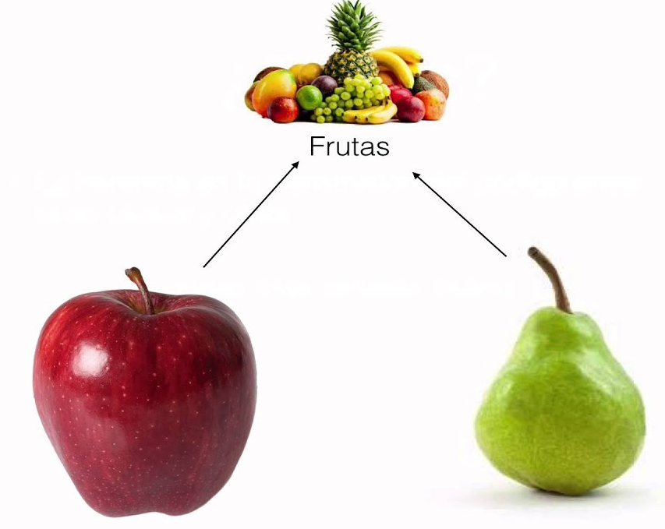
Herencia
Herencia: Permite que una clase (clase hija) herede atributos y métodos de otra clase (clase padre), evitando la duplicación de código y promoviendo la reutilización.

Slide 12
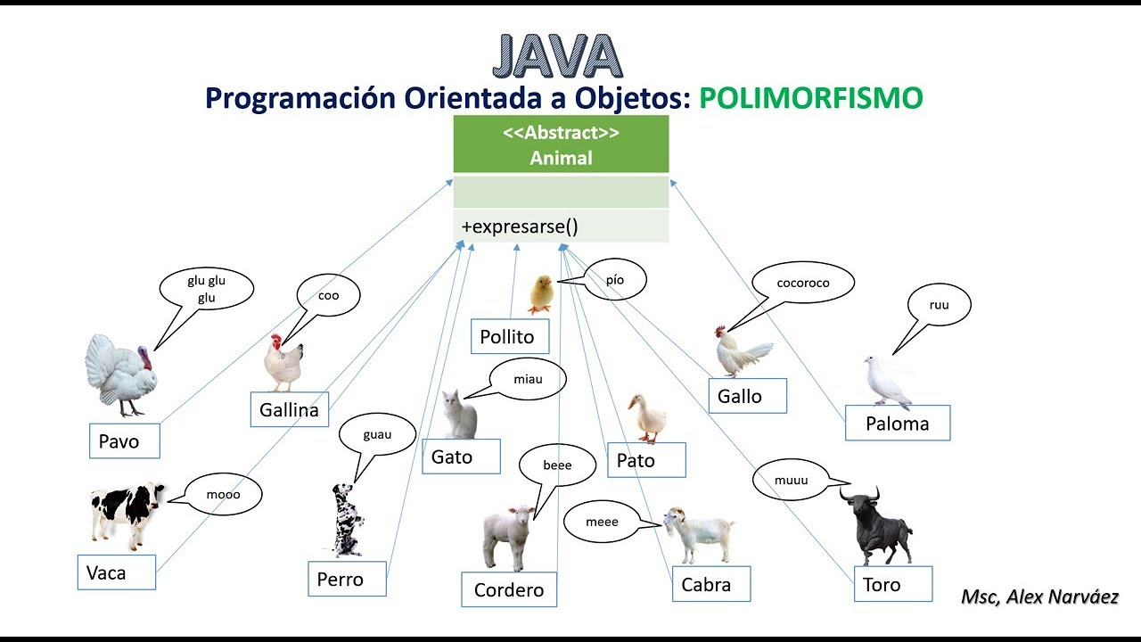
Polimorfismo
Polimorfismo: Permite que objetos de diferentes clases respondan a la misma llamada de método de manera diferente, adaptando su comportamiento a la clase específica.

Slide 13
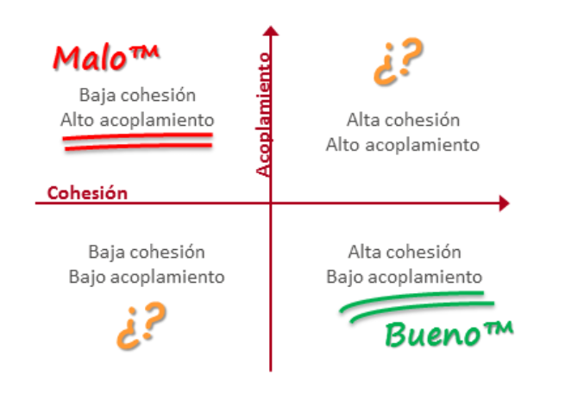
Cohesión y acoplamiento
Cohesión: que cada modulo haga una sola cosa simple.
Acoplamiento: Independencia de los módulos.
Los patrones de diseño ayudan a mantener alta cohesión y bajo acoplamiento.

Slide 14
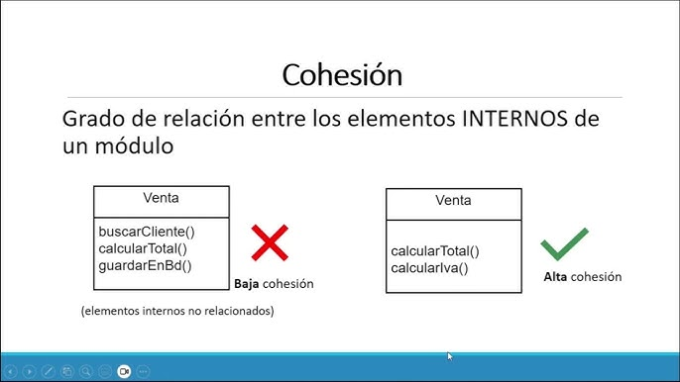
Cohesión
Cohesión: que cada modulo haga una sola cosa simple.

Slide 15
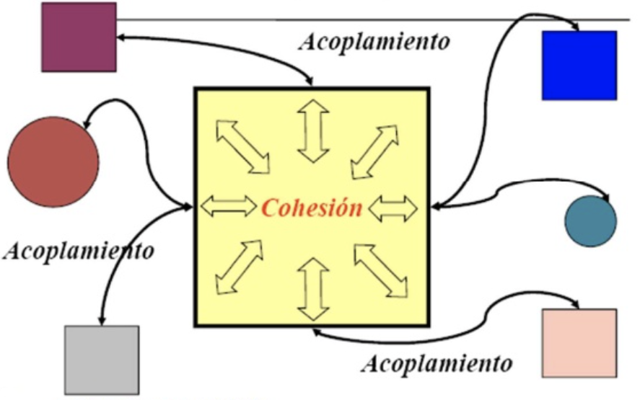
Acoplamiento
Acoplamiento: Independencia de los módulos.
Los patrones de diseño ayudan a mantener alta cohesión y bajo acoplamiento.

Slide 16
Diagramas Clases
Tipos de relaciones
Un diagrama de clases incluye los siguientes tipos de relaciones:
Asociación.
Agregación.
Composición.
Dependencia.
Herencia.

Slide 17
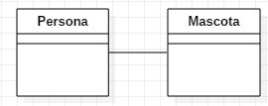
Diagramas Clases: Asociación
Este tipo de relación es el más común y se utiliza para representar dependencia semántica. Se representa con una simple línea continua que une las clases que están incluidas en la asociación.
Un ejemplo de asociación podría ser: «Una mascota pertenece a una persona».

Slide 18
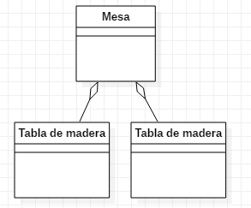
Diagramas Clases: Agregación
Es una representación jerárquica que indica a un objeto y las partes que componen ese objeto. Es decir, representa relaciones en las que un objeto es parte de otro, pero aun así debe tener existencia en sí mismo.
Se representa con una línea que tiene un rombo en la parte de la clase que es una agregación de la otra clase (es decir, en la clase que contiene las otras).
Un ejemplo de esta relación podría ser: «Las mesas están formadas por tablas y tornillos o, dicho de otra manera, los tornillos y las tablas forman parte de una mesa». Como ves, el tornillo podría formar parte de más objetos, por lo que interesa especialmente su abstracción en otra clase.

Slide 19
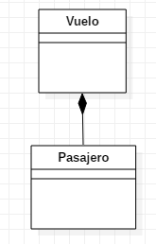
Diagramas Clases: Composición
La composición es similar a la agregación, representa una relación jerárquica entre un objeto y las partes que lo componen, pero de una forma más fuerte. En este caso, los elementos que forman parte no tienen sentido de existencia cuando el primero no existe. Es decir, cuando el elemento que contiene los otros desaparece, deben desaparecer todos ya que no tienen sentido por sí mismos, sino que dependen del elemento que componen. Además, suelen tener los mismos tiempos de vida. Los componentes no se comparten entre varios elementos, esta es otra de las diferencias con la agregación.
Se representa con una línea continua con un rombo relleno en la clase que es compuesta.
Un ejemplo de esta relación sería: «Un vuelo de una compañía aérea está compuesto por pasajeros, que es lo mismo que decir que un pasajero está asignado a un vuelo»

Slide 20
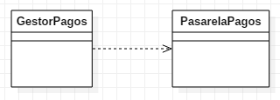
Diagramas Clases: Dependencia
Se utiliza este tipo de relación para representar que una clase requiere de otra para ofrecer sus funcionalidades. Es muy sencilla y se representa con una flecha discontinua que va desde la clase que necesita la utilidad de la otra flecha hasta esta misma.

Slide 21
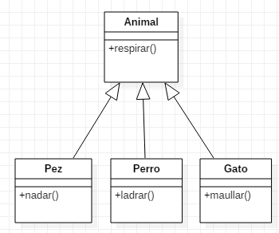
Diagramas Clases: Herencia
Este tipo de relaciones permiten que una clase (clase hija o subclase) reciba los atributos y métodos de otra clase (clase padre o superclase). Estos atributos y métodos recibidos se suman a los que la clase tiene por sí misma. Se utiliza en relaciones «es un».

Slide 22
¿Por qué necesitamos UML?
Proporcionan una representación visual del problema o de todo el sistema. De este modo, incluso alguien que no sea desarrollador puede entender cómo funciona el sistema.
Los diagramas UML también desempeñan un papel fundamental en la resolución de problemas. Podemos representar un problema del mundo real y encontrar gradualmente la forma de resolverlo.
Como estos diagramas son sencillos de comprender, no es necesario tener conocimientos previos para saber cómo funciona una entidad o cómo fluye un proceso.
Al utilizar un diagrama UML holístico, todo el equipo de desarrollo de software puede colaborar y trabajar en conjunto.
Tienen muchas aplicaciones en la programación orientada a objetos, desarrollo web, desarrollo de prototipos, análisis de negocios, entre otros.

Slide 23
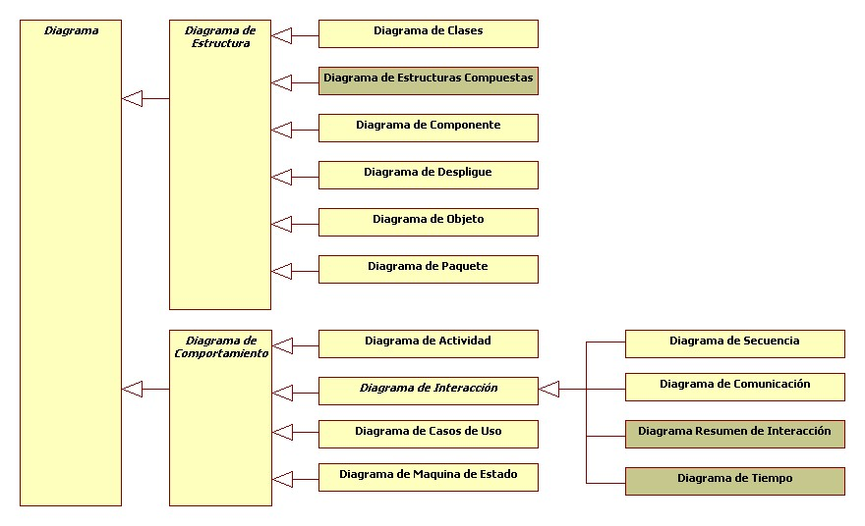
Diferentes tipos de diagramas UML
Notes:
Diagrama de ESTRUCTURA: Como su nombre lo indica, representan la estructura general de un sistema: sus objetos, atributos y relaciones entre las distintas entidades. Es decir, nos preocupamos más por lo que es el sistema y no por cómo se comporta.
Diagrama de COMPORTAMIENTO: Definen el comportamiento del sistema y la funcionalidad general de cada unidad. Además, algunos de estos diagramas representan también el flujo de información y control en el sistema.
1. Diagrama de clases
Este diagrama UML básico representa la bifurcación de un sistema en clases individuales. Utilizamos estos tipos de diagramas UML para proporcionar la representación estática del programa. Una clase tiene tres elementos principales: su nombre, sus atributos y su comportamiento.
2. Diagrama de componentes
Los diagramas de componentes se crean sobre todo cuando un sistema es complejo y consta de demasiadas clases. Por lo tanto, desglosamos todo el sistema en diferentes componentes y mostramos cómo dependen unos de otros. Estos tipos de diagramas UML sólo constan de dos cosas, los componentes y las dependencias.
3. Diagrama de despliegue
Esto proporciona la representación real del hardware del sistema (con la inclusión del componente de software en él). Este diagrama UML sigue un enfoque más real sobre cómo se desplegaría el sistema. Consta de dos unidades principales: nodos y artefactos. Los nodos representan el servidor de la base de datos o la unidad de hardware, mientras que los artefactos representan los clientes o los esquemas.
4. Diagrama de objetos
Considera esto como un desglose de un diagrama de clases (ya que una clase es una colección de diferentes objetos). Sin embargo, estos tipos de diagramas UML se basan principalmente en entidades del mundo real. Presenta diferentes objetos con sus enlaces. Cada entidad tiene un nombre de objeto y su conjunto de atributos.
5. Diagrama de paquetes
Esto proporciona una representación de un sistema con sus módulos y subsistemas de más alto nivel. En un diagrama de paquetes, podemos incluir varias estructuras de diagrama de despliegue. Se puede desglosar fácilmente todo el sistema y vincular sus componentes. Un paquete está representado por un icono de carpeta con un nombre. Un paquete puede tener diferentes paquetes para representar un enfoque descendente.
6. Diagrama de perfil
Se trata de un nuevo tipo de diagrama UML que se introdujo en UML 2. Aunque estos tipos de diagramas UML no son tan populares, pueden utilizarse para representar la meta estructura del sistema. Es decir, cuáles son los perfiles principales, meta clases, y demás. Puede haber conexiones dentro de los elementos de un perfil y entre diferentes perfiles.
7. Diagrama de la estructura compuesta
Estos tipos de diagramas UML se utilizan para representar la estructura interna de una clase. Con ellos podemos saber cómo se relacionan las diferentes entidades de una clase entre sí y cómo se asocia la propia clase con la entidad o sistema exterior. Cada elemento tiene un "rol" asignado aquí.
8. Diagrama de máquina de estado
Se trata de un diagrama dinámico que describe los diferentes estados del sistema. Presenta todo tipo de acciones y cómo respondería una clase a ellas. En consecuencia, se establece un flujo centrado en el estado de las entidades centrales.
9. Diagrama de actividad
Estos tipos de diagramas UML se utilizan ampliamente, ya que representan el flujo global del sistema con respecto a numerosas actividades. Toma una instancia del sistema y registra cómo reacciona. Estos diagramas se centran más en la implementación del sistema en el mundo real que en su estructura.
10. Diagrama de casos de uso
Este es uno de los tipos más populares de diagramas UML que representan cómo el usuario final interactuaría con el sistema. Presenta diferentes actores clave (usuarios) y su interacción con componentes específicos del sistema. Aparte del desarrollo de software, también desempeña un papel fundamental en su despliegue.
DIAGRAMAS DE INTERACCIÓN
11. Diagrama de secuencia
Como su nombre lo indica, describe el flujo de un proceso entre varios componentes de manera secuencial. Se utiliza sobre todo en el desarrollo de la arquitectura y en la implementación del sistema en el mundo real. Presenta diferentes componentes y describe cómo el flujo pasa de un componente a otro.
12. Diagrama de comunicación
También conocido como diagrama de colaboración, representa de forma sencilla cómo se comunican entre sí las distintas entidades de un sistema. Aparte de los objetos, también presenta flechas y puntos numéricos para mostrar la comunicación global en el sistema.
13. Diagrama de tiempos
Aunque son similares a los diagramas de secuencia, representan el comportamiento de cualquier objeto a lo largo de una duración específica. Estos tipos de diagramas UML se añadieron a UML 2 y se centran en el tiempo como restricción.
14. Diagrama general interactivo o de interacción
Al principio, estos tipos de diagramas UML pueden parecer similares a los diagramas de actividad. Sin embargo, en lugar de actividades, muestran el flujo de varias secuencias interactivas. Una actividad está representada por un marco que puede tener diferentes unidades en su interior.

Slide 24
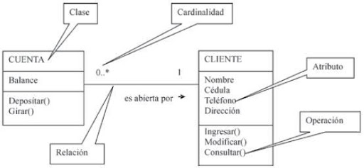
Diagrama de clases
Un diagrama de clases es un tipo de diagrama de estructura estática que describe la estructura de un sistema mostrando las clases del sistema, sus atributos, operaciones (o métodos), y las relaciones entre los objetos (herencia, asociación, dependencia, etc.).
Una clase se representa como un rectángulo dividido en 3 partes:
Nombre de la clase.
Atributos (propiedades o variables).
Métodos (funciones o comportamientos).

Slide 25
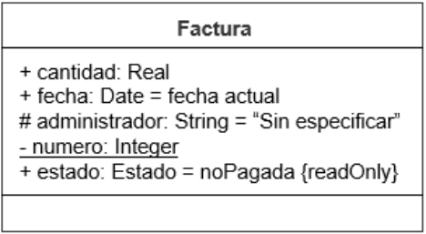
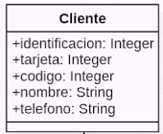
Diagrama de clases: Atributos
Atributos de una clase:
Los nombres de atributo son sustantivos cortos o frases nominales que describen el atributo. La sintaxis UML para un nombre de atributo incorpora información adicional al nombre, como la visibilidad, el tipo y el valor inicial del atributo.

Slide 26
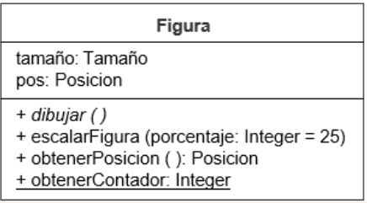
Diagrama de clases: Métodos
Métodos de una clase:
Los métodos de una clase son funciones que pertenecen a esa clase y definen las acciones que los objetos de esa clase pueden realizar. Funcionan como los verbos de la clase, describiendo su comportamiento. Si el método es abstracto se muestra en cursiva

Slide 27
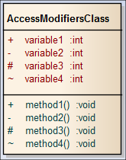
Diagrama de clases: Modificadores
Modificadores de acceso (visibilidad):
Public (+): El miembro es accesible desde cualquier clase, dentro o fuera del paquete.
Private (-): El miembro solo es accesible dentro de la misma clase.
Protected (#): El miembro es accesible dentro de la clase, sus subclases (incluso en diferentes paquetes) y dentro del mismo paquete.
Paquete (~): El miembro es accesible dentro de las clases del mismo paquete.
Estático (subrayado): Aunque no es un modificador de acceso en sí mismo, los miembros estáticos (declarados con la palabra clave static) son accesibles a través de la clase, no de la instancia, y su visibilidad se especifica con uno de los modificadores de acceso mencionados.
Derivado (/): Este término se usa a veces para describir el acceso a través de herencia. No es un modificador en sí mismo, pero indica que un miembro protegido puede ser accedido por las clases hijas.

Slide 28
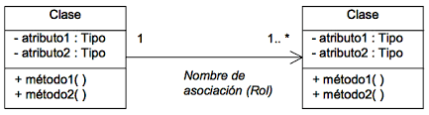
Diagrama de clases: Asociación
Los conectores definen conexiones entre dos o más instancias (asociación). La especificación permite que se comuniquen. Al contrario que las relaciones, como la asociación, los conectores no unen cualquier tipo de instancia, sino solo aquellas definidas como elementos de conexión. Los conectores se modelan como líneas con al menos dos finales que corresponden a las instancias participantes que asignan un tipo a los elementos susceptibles de conectarse.
Rol, o nombre de la asociación, que describe la semántica de la relación en el sentido indicado. Por ejemplo, la asociación entre Persona y Empresa recibe el nombre de trabaja para, como rol en ese sentido.
Multiplicidad, que describe la cardinalidad de la relación, es decir, especifica cuántas instancias de una clase están asociadas a una instancia de la otra clase. Los tipos de multiplicidad son: Uno a uno, uno a muchos y muchos a muchos.
0 = La clase no desarrolla instancias (poco frecuente)
0..1 = Una o ninguna instancia
1 o 1..1 = Solo una instancia
0..* o * = Ninguna instancia o varias con un valor máximo indefinido
1..* = Una instancia o más con valor máximo indefinido

Slide 29
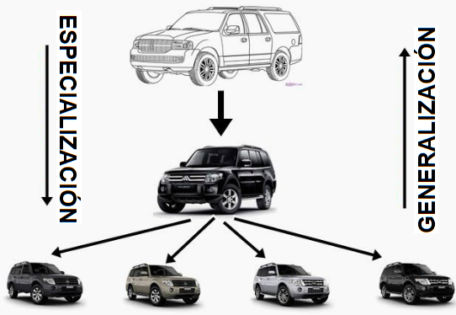
Diagrama de clases: Generalización y especialización
En POO estas características nos permiten hacer uso de la herencia y el polimorfismo.
La generalización nos permite considerar categorías generales de objetos que tienen propiedades comunes y luego definir subclases especializadas que heredan las propiedades de las categorías generales. La generalización nos permite definir características y operaciones generales de un objeto y nos permite crear versiones más especializadas de este objeto.
En la especialización de un objeto heredarán automáticamente todas las características del objeto más generalizado .

Slide 30
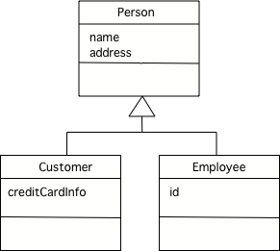
Diagrama de clases: Herencia
Esta relación se representa como una línea continua con una flecha hueca en el extremo que apunta a la superclase. La herencia permite reutilizar datos y comportamientos de la clase principal. Es útil para la generalización, ya que puede observar que varias clases comparten los mismos datos o comportamientos y los extrae en una clase principal. Por ejemplo, la clase Cliente como la clase Empleado son personas, por lo que conviene usar la clase general Persona.
También es útil para la especialización, cuando se desea conservar la mayor parte del comportamiento de una clase principal, pero se desea hacer al menos una cosa diferente o añadir más datos. Un ejemplo de especialización es la clase Empleado. Un empleado es una persona, pero también tiene un ID único. Un cliente es una persona, pero solo tiene una tarjeta de crédito (no empleado).

Slide 31
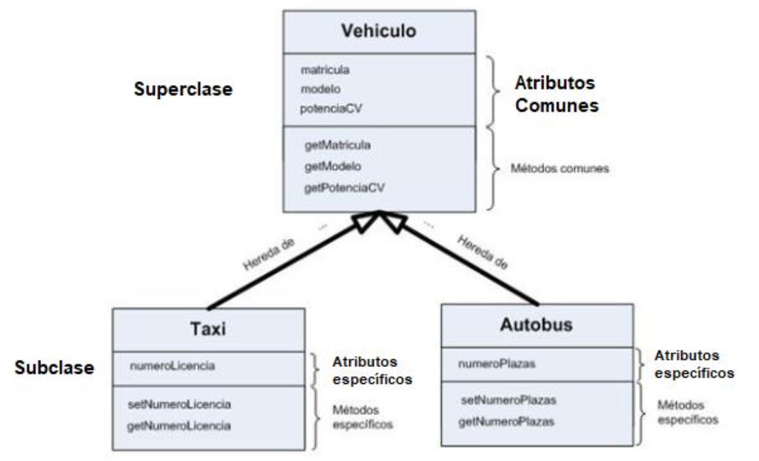
Diagrama de clases: Herencia

Slide 32
Introducción al lenguaje Java
JAVA
Java es un lenguaje de programación de propósito general, orientado a objetos, que se ejecuta en una variedad de plataformas. Es conocido por su portabilidad, lo que significa que el código escrito en Java puede ejecutarse en diferentes sistemas operativos sin necesidad de ser modificado. Java es ampliamente utilizado para desarrollar aplicaciones web, software empresarial, aplicaciones móviles (como Android) y muchas otras.
¿Cómo funciona Java?
El código Java se compila en un formato llamado "bytecode", que es independiente del hardware y del sistema operativo. La JVM interpreta este bytecode y lo ejecuta en la plataforma específica donde se encuentra. Esta característica es la que permite la portabilidad de Java. Java Virtual Machine actúa como una capa de abstracción adicional entre la plataforma de Java y el hardware de la máquina subyacente. El código fuente de Java solo puede ejecutarse en aquellas máquinas en las que se haya instalado JVM.

Slide 33
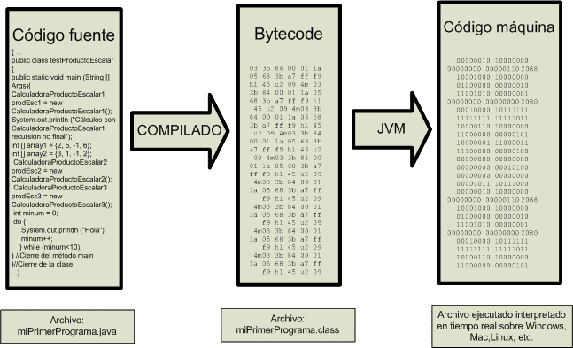
Introducción al lenguaje Java

Slide 34
JDK, JVM y JRE
JDK, JVM y JRE
Para instalar JAVA se necesita instalar el “kit de desarrollo”. El entorno de desarrollo se denomina JDK (Java Development Kit) que involucra tanto la JVM (Java Virtual Machine) como también el JRE (Java Runtime Enviroment).
• JDK: Tiene muchas herramientas de desarrollo, como ser el compilador, el motor para hacer documentación, etc.
• JRE: Sirve para ejecutar código Java, para correr programas Java.
• JVM: Una máquina virtual corre entre el lenguaje y el SO. Cuando se escribe código Java no se compila a código de máquina. En C cuando se compila se hace en lenguaje de máquina; por ejemplo: Si tengo Linux, debo compilar en C para Linux (lo mismo sucedería en caso de Windows o Mac).
Con una máquina virtual, como es en el caso de Java (o .Net para el caso), cuando se compila, se hace para el lenguaje de la máquina virtual y no para lenguaje de máquina. Lo que se instala para diferentes plataformas es la máquina virtual. Cuando se instala Java, se está instala el JRE (y la JVM). El JRE sí se instala para Linux, Windows, Mac…. La máquina virtual es lo que cambia en cada plataforma. En cambio, el código, se compila una vez en cualquier plataforma y luego puede correr en cualquier máquina virtual de cualquier otra (Ej: escribo y compilo con un JDK en Windows, pero puedo corro el programa en un JRE para Linux)

Slide 35
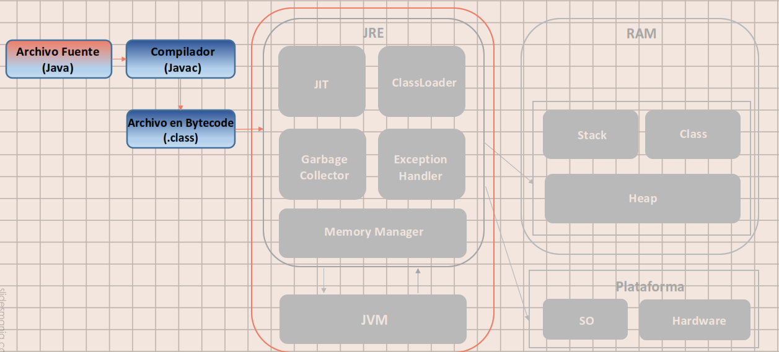
JDK, JVM y JRE

Slide 36
JDK, JVM y JRE
Procedimiento | Primera parte
• Lo primero que se hace es escribir el Archivo de código fuente. El código fuente consiste en instrucciones en lenguaje natural, en inglés.
• El código fuente se debe compilar. El compilador es una de las herramientas que tiene el JDK, con el cual se logra un código en Bytecode. El producto del compilador no es lo que la JVM ejecuta en forma directa. Tampoco es código de máquina.
• El archivo compilado que está en Bytecode es un archivo binario. La JVM no interpreta Bytecode directamente. Hay lenguajes que son interpretados (por ejemplo: PHP, Pearl) y otros que son compilados (por ejemplo: C). Java no es un lenguaje interpretado ni compilado.

Slide 37
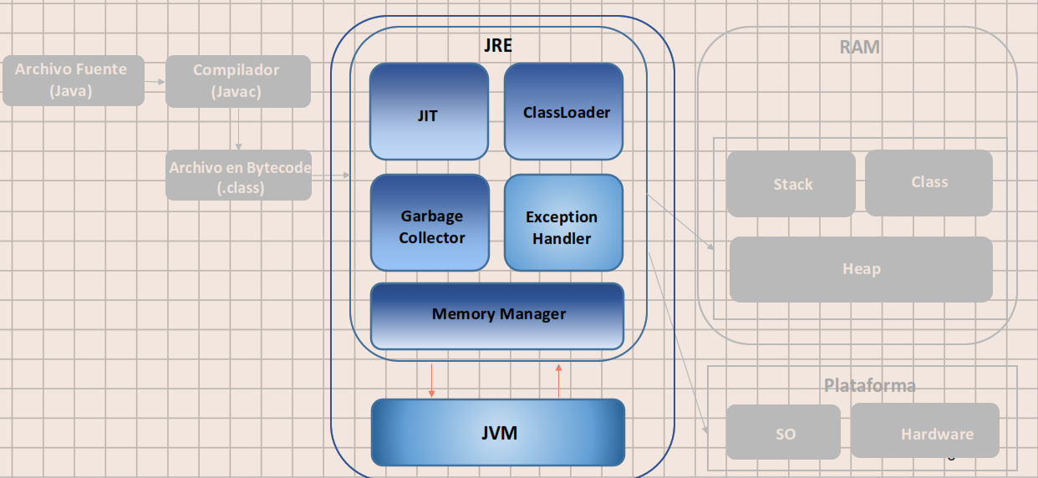
JDK, JVM y JRE

Slide 38
JDK, JVM y JRE
Procedimiento | Segunda parte
• Cuando el programa se ejecuta, el JRE (Java Runtime Enviroment) toma los archivos en Bytecode y lo pasa por el JIT (Just In Time compiler), para entonces procesarlo y enviarlo al lenguaje que entiende la JVM (Java Virtual Machine).
• Una vez procesado se utiliza el módulo ClassLoader, el cual carga en memoria todo lo necesario para poder ejecutar el programa. El ClassLoader carga en memoria clases, objetos, etc. mediante el módulo de Memory Manager, este módulo se comunica tanto con la memoria física de la máquina, como con la plataforma si es que necesita paginar, etc.
• El Garbage Collector, a diferencia de C, administra la memoria, es decir, cuando una variable o referencia ya no se usa más, lo elimina automáticamente de la memoria. Entonces al haber una liberación automática de la memoria no hay que hacer una reserva previa (en Java no necesitamos malloc ni tampoco necesitamos liberar la memoria una vez utilizada)
• Por último, está el Exception Handler, es un módulo que lo que hace es manejar los posibles errores que puedan llegar a lanzarse durante la ejecución del programa.

Slide 39
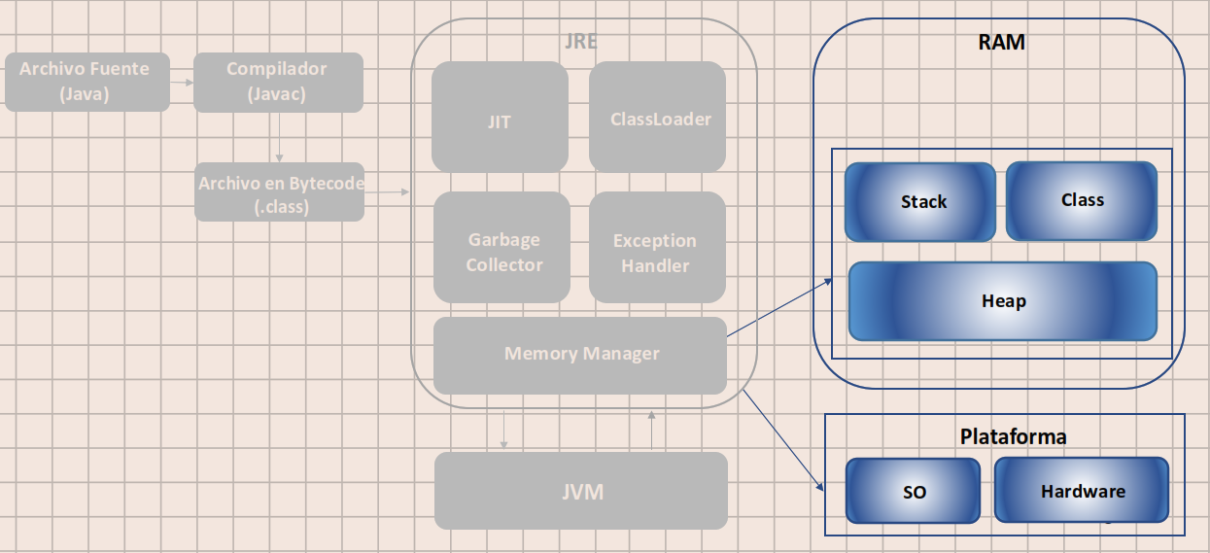
JDK, JVM y JRE

Slide 40
JDK, JVM y JRE
Procedimiento | Tercera parte
• El ClassLoader hace uso del Memory Manager para acceder a la memoria RAM de la computadora. JAVA es un lenguaje que utiliza una Virtual Machine. Es ésta la que usa la memoria física, pero nuestro programa no usa memoria física, sino que usa un área de memoria que la VM administra.
• La JVM reserva una cantidad física de memoria para poder funcionar. Esa memoria está dividida en 3 partes fundamentales: 1. HEAP, como la palabra lo dice, es el “montón” de objetos y demás datos que están ejecutándose en un momento determinado; 2. el área de STACK que maneja la pila de llamadas, es decir, cuando una función llama a otra y le pasa argumentos (y llama a otra que le pasa otros argumentos y así sucesivamente…), no sólo se va
almacenando qué función llama a qué otra función sino también los argumentos que se van pasando entre funciones y los valores retornados por cada una. Y, por último, 3. el área de CLASS que es responsables de manejar los valores de variables que son “de Clase” o también llamados “estáticos”.
• El JRE junto con la JVM interactúan con el disco rígido (u otros recursos) o con el SO, con la plataforma. El programa nunca interactuará los recursos directamente, siempre mediante VM.

Slide 41
Ejecución en Java

Slide 42
Classpath
Es el espacio definido en el SO, accedido por el JRE donde se encontrarán todas las librerías del lenguaje para que pueda ejecutar la JVM, funcionar el JRE y ejecutarse nuestros programas. Cualquier librería de utilidades que necesitamos agregar a nuestras aplicaciones (frameworks web, utilidades de audio, librerías de estadísticas, frameworks de persistencia, controladores de bases de datos, etc., etc.)
CLASSPATH es una variable de entorno del SO que tenemos que establecer para ejecutar nuestros programas Java. Por defecto el valor de esta variable es el “directorio actual”. Por lo tanto, podríamos hacerla “apuntar” a un directorio donde tenemos todas las librerías y listo. Normalmente esto no es muy práctico y existen un montón de herramientas para solucionar este problema. Los IDE por lo general manejan el CLASSPATH por nosotros.

Slide 43
Uso de convenciones de nomenclatura
“SI UN NOMBRE REQUIERE UN COMENTARIO PARA DESCRIBIRSE A SÍ MISMO, ENTONCES EL NOMBRE NO SE EXPLICA POR SÍ MISMO.”
Autoexplicativo: Un nombre debe revelar su intención para que todos puedan entender y cambiar el código fácilmente. Por ejemplo, los nombres d o str no revelan nada; sin embargo, los nombres daysToExpire o inputText revelan claramente su intención. Si un nombre requiere un comentario para describirse a sí mismo, entonces el nombre no se explica por sí mismo.
Distinciones significativas: Si los nombres deben ser diferentes, también deberían significar algo diferente. Por ejemplo, los nombres a1 y a2 son distinciones sin sentido; y los nombres fuente y destino son distinciones significativas
Pronunciable: Los nombres deben ser pronunciables tan naturalmente como el lenguaje hablado porque somos humanos, muy buenos con las palabras. Por ejemplo, ¿qué nombre puede pronunciar y recordar fácilmente: genStamp o generationTimestamp ?

Slide 44
Uso de convenciones de nomenclatura
Ejemplos:
• Los nombres de clase e interfaz deben ser sustantivos, comenzando con una letra mayúscula. Por ejemplo: Estudiante , Automóvil , Rectángulo , Pintor , etc.
• Los nombres de las variables deben ser sustantivos, comenzando con una letra minúscula. Por ejemplo: número , contadorPersona , cumpleaño , géneroPersona , etc.
• Los nombres de los métodos deben ser verbos, comenzando con una letra minúscula. Por ejemplo: ejecutarAlgo , iniciarProceso , detenerProceso , ejecutarOtraCosa , etc.
• Los nombres constantes deben tener todas las letras MAYÚSCULAS y las palabras están separadas por guiones bajos. Por ejemplo: MAX _ SIZE , MIN _ WIDTH , MIN _ HEIGHT , etc.
• Usando la notación camelCase para nombres. Por ejemplo: StudentManager , CarController , numberOfStudents , runAnalysis , etc.

Slide 45
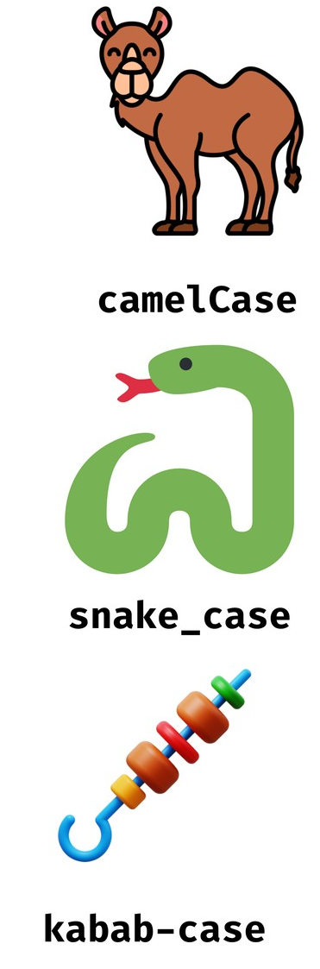
Tipos de notación
Camel Case (CamelCase):
Se usa para nombres de variables y funciones.
La primera palabra va en minúscula.
Las siguientes palabras se escriben con la primera letra en mayúscula (sin espacios).
Ejemplo: nombreCompleto, calcularPrecioTotal
Pascal Case (PascalCase):
Se usa para nombres de clases, tipos de datos y a veces para funciones.
Todas las palabras comienzan con mayúscula.
Ejemplo: UsuarioRegistrado, ClaseCalculadora
Snake Case (snake_case):
Se usa para nombres de variables y constantes.
Todas las palabras van en minúscula y se separan por guiones bajos.
Ejemplo: precio_unitario, numero_de_teléfono
Kebab Case:
En kebab case, las palabras se separan por guiones (-).
Ejemplo: mi-variable, esta-es-otra-variable.
Comúnmente utilizado en URLs y nombres de archivos, especialmente en tecnologías web

Slide 46
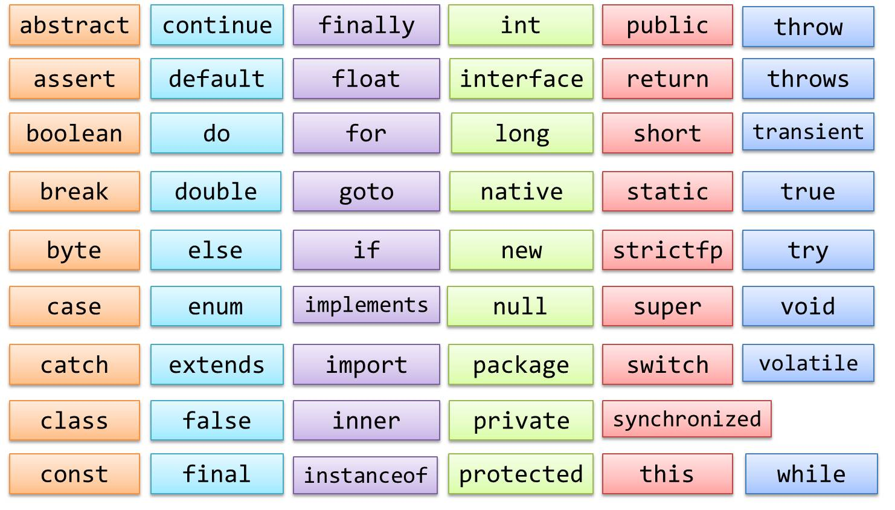
Palabras reservadas en JAVA

Slide 47
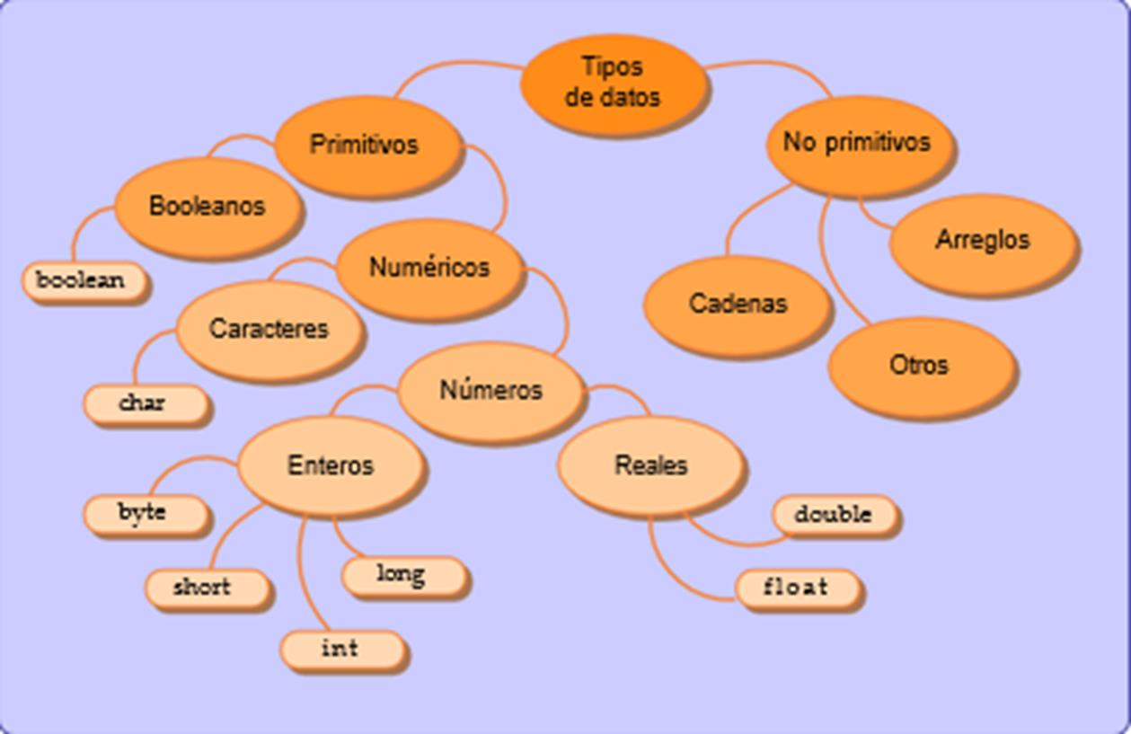
Tipos de datos

Slide 48
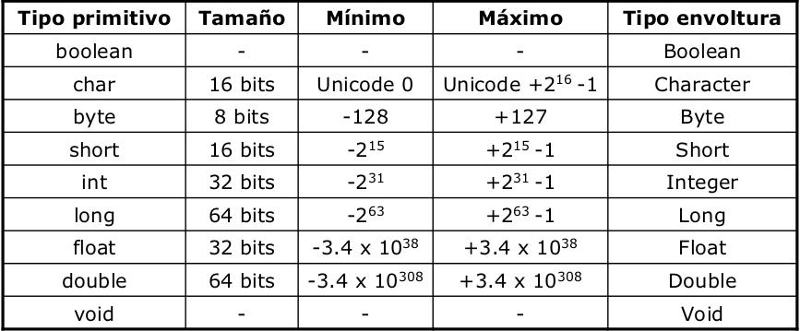
Datos primitivos y Datos wrapper
Los datos tipo ENVOLTURA o WRAPPERS se utilizan para tratar los tipos de datos primitivos como objetos. Las colecciones en Java, como ArrayList o HashMap, solo pueden almacenar objetos, no tipos primitivos. Las clases wrapper permiten "envolver" un tipo primitivo (por ejemplo, un int) en un objeto Integer, facilita su inserción en colecciones y tambien facilita operaciones como la conversión de tipos (la clase Integer para convertir un entero a una cadena .toString()) y el manejo de valores nulos.

Slide 49
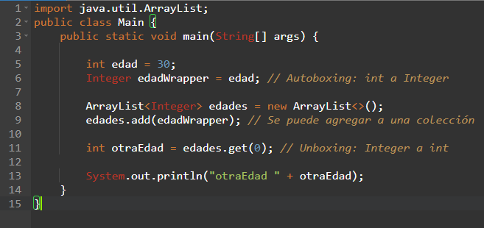
Datos primitivos y Datos wrapper

Slide 50
Constructores y destructores.
Constructores en JAVA:
Un constructor es un método especial que se utiliza para inicializar un objeto de una clase cuando se crea.
Un destructor, en cambio, es un método que se utiliza para liberar los recursos que un objeto ha utilizado antes de que sea destruido.
En Java, no existen destructores explícitos como en otros lenguajes como C++; en su lugar, Java utiliza el “garbage collection” para liberar la memoria.

Slide 51
Constructores y destructores.
Características constructor:
Se utilizan para inicializar los atributos de un objeto cuando se crea una nueva instancia de la clase.
Tienen el mismo nombre que la clase.
No tienen tipo de retorno (ni siquiera void).
Se invocan automáticamente al usar la palabra clave new para crear un objeto.
Pueden tener parámetros para recibir valores iniciales.
Una clase puede tener múltiples constructores (sobrecarga de constructores).

Slide 52
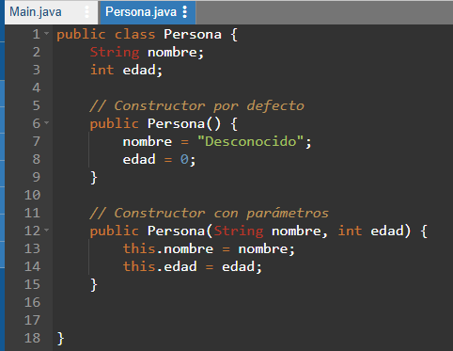
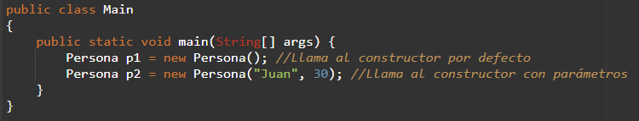
Constructores y destructores.

Slide 53
Constructores y destructores.
Características destructor en Java:
En Java, no se definen destructores explícitos como en C++.
La memoria se gestiona automáticamente a través de la recolección de basura (garbage collection).
El recolector de basura libera la memoria de los objetos que ya no están siendo utilizados.
Se puede utilizar el método finalize() para realizar tareas de limpieza antes de que un objeto sea recolectado, pero no se considera un destructor propiamente dicho y su uso es desaconsejado en la programación moderna, se recomienda utilizar try-with-resources para la gestión de recursos.

Slide 54
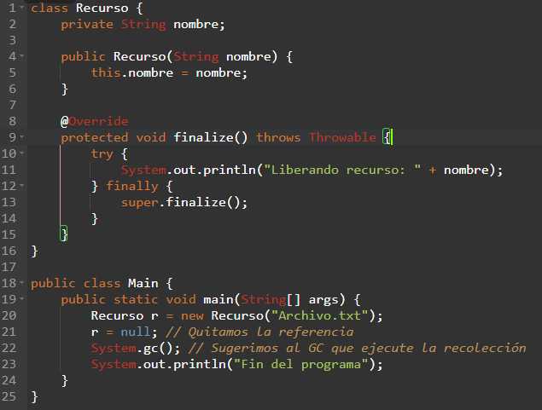
Constructores y destructores.
Deprecado en versiones modernas de java

Slide 55
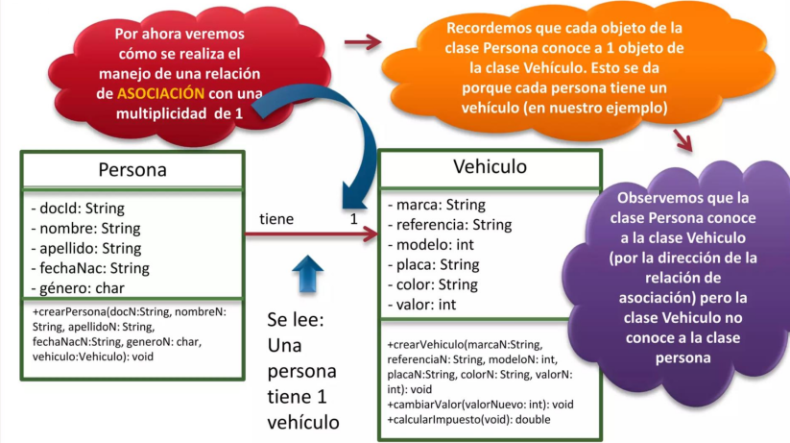
Del diagrama de clase a código Java

Slide 56
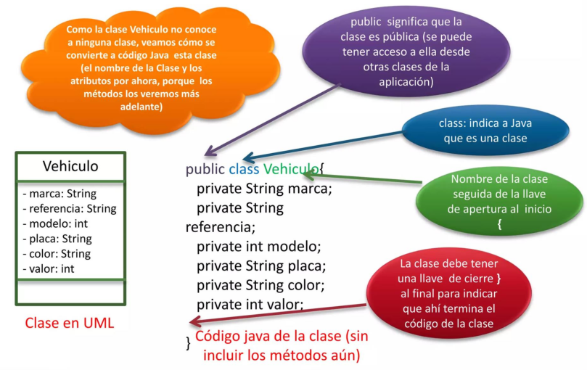
Del diagrama de clase a código Java

Slide 57
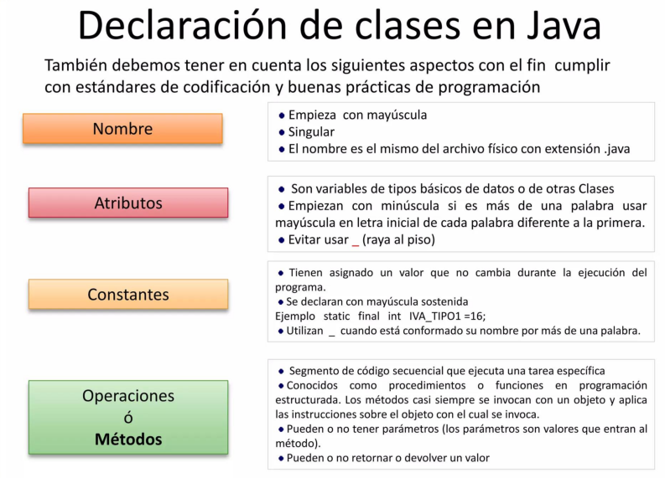
Del diagrama de clase a código Java

Slide 58
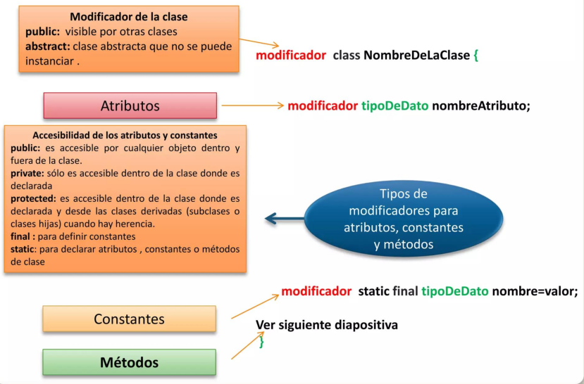
Del diagrama de clase a código Java

Slide 59
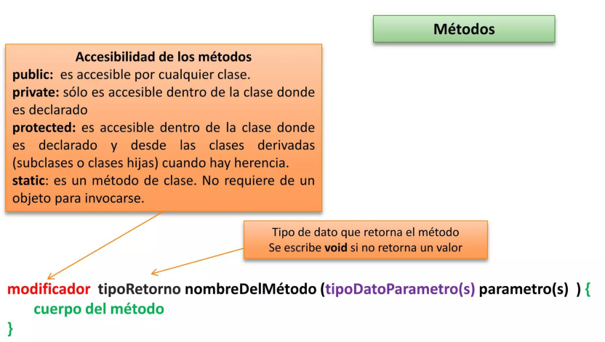
Del diagrama de clase a código Java

Slide 60
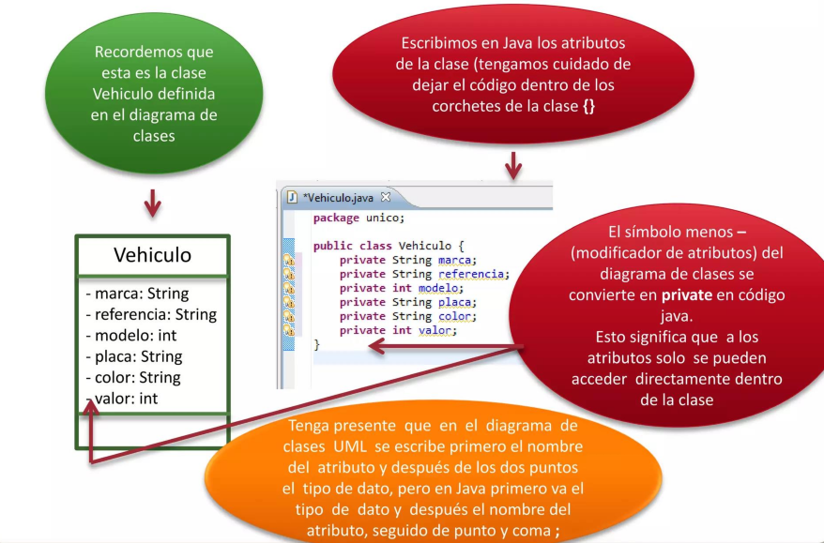
Del diagrama de clase a código Java

Slide 61
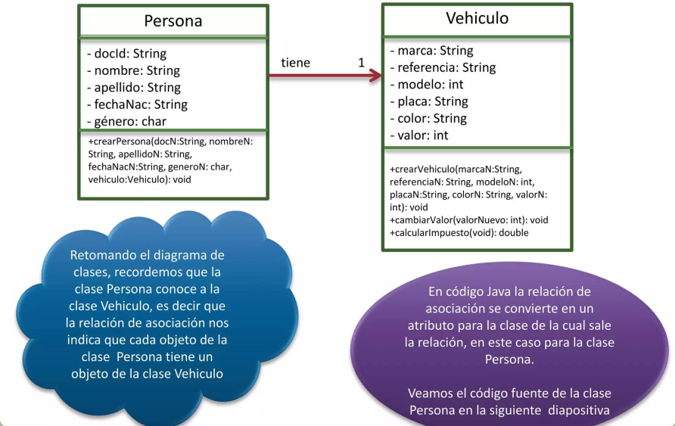
Del diagrama de clase a código Java

Slide 62
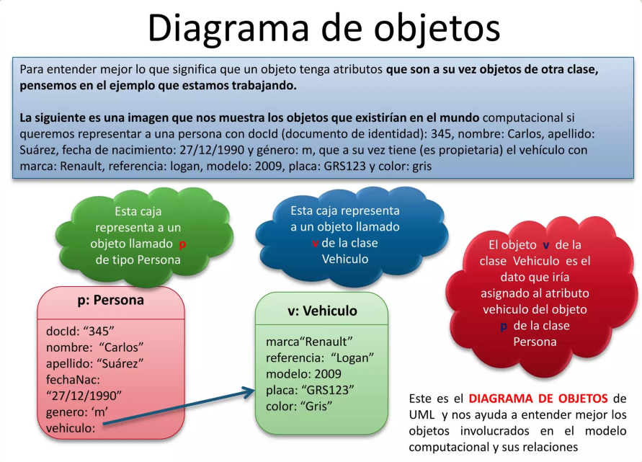
Del diagrama de clase a código Java

Slide 63
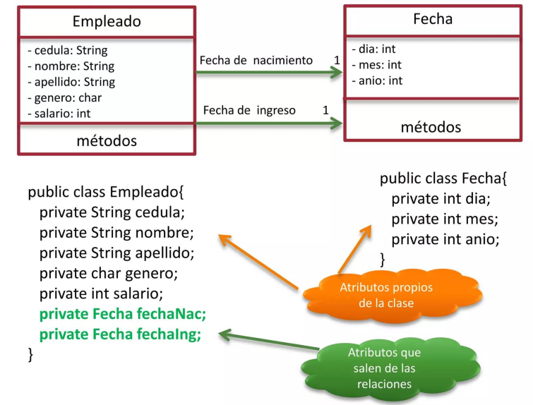
Del diagrama de clase a código Java
Ejemplo:

Slide 64
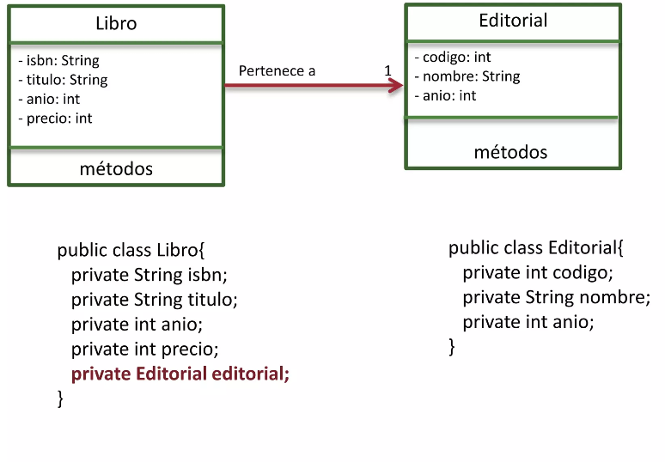
Del diagrama de clase a código Java
Ejemplo:

Slide 65
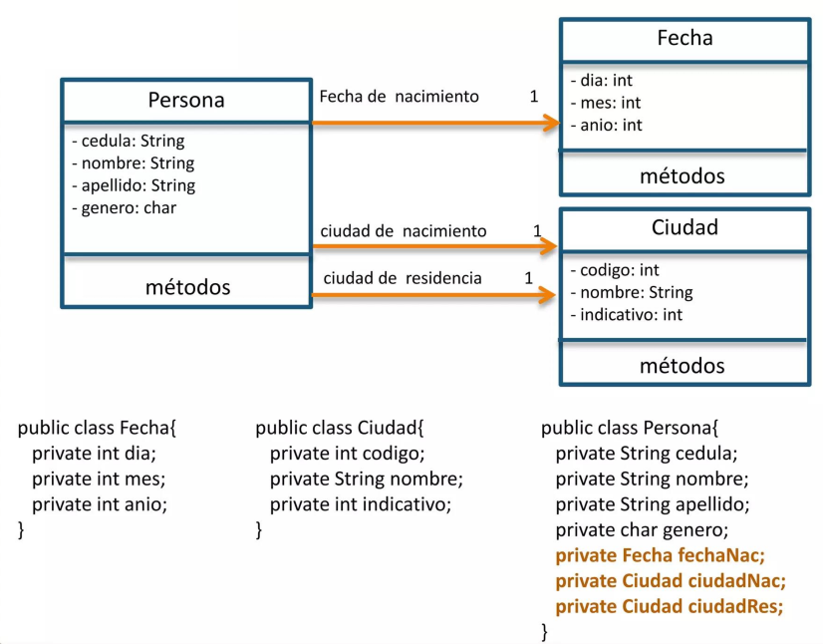
Del diagrama de clase a código Java
Ejemplo:

Slide 66

Trabajo Práctico N° 6 – 06/11
Traducción del SDK Unitree: De Python a una Librería Java
Recibirán el SDK del robot Unitree escrito en Python y lo traducirán a Java. La librería Java debe incluir las siguientes clases:
Repositorios oficiales: (no subir nada, solo consulta y pueden descargarlo local)
https://github.com/unitreerobotics/unitree_sdk2_python
https://github.com/tsamaan/UadeRobotLab
Nuestro Repositorio:
https://github.com/coedomaximiliano/UADE-POO-2026-2/tree/main/TRABAJOS%20PRACTICOS/TP%20ROBOT

Slide 67
Trabajo practico 1
Resolver el trabajo practico 1
Por grupos
  1) Se entrega diagrama de clases (starUML)con:
  Nombre de clase.
  Atributos: visibilidad, nombres representativos, tipo de datos.
  Métodos: visibilidad, nombres representativos , tipo de datos de retorno y de parametría.
  Relaciones (asociación, agregación, composición, dependencia, herencia), cardinalidad.
  2) Se entrega Código java (que compile) con:
  Código fuente de las clases diseñaron en el diagrama de clases respetando todo lo diagramado.

Slide 68

Trabajo practico 1
Consigna :

Slide 69
Trabajo practico 2
Resolver el trabajo practico 1
Por grupos
  1) Se entrega diagrama de clases (starUML)con:
  Nombre de clase.
  Atributos: visibilidad, nombres representativos, tipo de datos.
  Métodos: visibilidad, nombres representativos , tipo de datos de retorno y de parametría.
  Relaciones (asociación, agregación, composición, dependencia, herencia), cardinalidad.
  2) Se entrega Código java (que compile) con:
  Código fuente de las clases diseñaron en el diagrama de clases respetando todo lo diagramado.

Slide 70

TP 2 Diagrama de clases y código Java

Slide 71

Ejercicio 1
A partir del código JAVA desarrollar el diagrama de clases

Slide 72

Respuesta ejercicio 1

Slide 73

Ejercicio 2
A partir del código JAVA desarrollar el diagrama de clases

Slide 74

Respuesta ejercicio 2

Slide 75

Ejercicio 3
A partir del diagrama de clases desarrollar el código JAVA

Slide 76


Respuesta ejercicio 3

Slide 77

Respuesta ejercicio 3

Slide 78

Respuesta ejercicio 3

Slide 79
Ejercicio tipo parcial
Responda claramente cada punto, detallando con la mayor precisión posible lo solicitado.
Sea prolijo y ordenado en el desarrollo de los temas.
Sea cuidadoso con las faltas de ortografía y sus oraciones.
No desarrollar el examen en lápiz. Utilizar birome de color negro o azul exclusivamente.
Aprobación del examen: Con nota mayor o igual a 4 (cuatro)
Duración de examen: 2 hrs.
Condiciones de aprobación:
1. Que el diagrama UML este completo y tenga todas sus relaciones y normalizaciones.
2. Que las dos clases codificadas no tengan errores de sintaxis java. Esto es necesario para alcanzar la aprobación (4 cuatro)
3. Los siguientes puntos van a subir la nota para llegar al máximo posible (10 diez)
Utilización clases abstractas
Utilización herencia
Utilización estructuras java (cíclicas, decisión, etc)

Slide 80
Ejercicio tipo parcial
Selección “de ensueño” Nacional
Se requiere desarrollar un programa que modele la conformación de un equipo de fútbol teniendo en cuenta las siguientes especificaciones.
Un equipo de fútbol tiene atributos como: nombre, país, un técnico, un arquero, cuatro defensas, cuatro mediocampos y dos delanteros.
Se requieren dos constructores para el equipo: el primero recibe como parámetros el nombre del equipo y del país. El segundo invoca al primero e inicializa los jugadores que conforman el equipo.
Los técnicos y jugadores son personas. Las personas tienen un nombre, apellidos y edad.
Además, los jugadores tienen un atributo booleano para representar si son titulares o no en el equipo.
Los técnicos tienen como atributos los años de experiencia (tipo int) y si son nacionales o extranjeros (tipo boolean).
Los jugadores pueden ser arqueros, defensas, mediocampistas o delanteros.
Los arqueros tienen como atributo propio la cantidad de goles recibidos y los jugadores mediocampistas, el número de asistencias realizadas (tipo int).
Finalmente, los delanteros tienen como atributo propio la cantidad de goles anotados.
Además, se requiere un método que devuelva un String formateado que muestre la conformación del equipo de fútbol, su técnico y sus jugadores.
Se debe realizar una clase de prueba con un método main que cree un equipo de fútbol de la Selección “de ensueño” Argentina con los siguientes datos:
Técnico: César Luis Menotti, 76 años, 40 años de experiencia y no es extranjero.
Arquero: Amadeo Carrizo, 30 años y 10 goles recibidos.
Los defensas son:
• Roberto Perfumo, 24 años.
• Daniel Passarella, 23 años.
• Javier Zanetti, 29 años.
• Oscar Ruggeri, 29 años.
Los jugadores del mediocampo son:
• Diego Maradona, 28 años, 1200 asistencias.
• Fernando Redondo, 25 años, 12 asistencias.
• Juan Román Riquelme, 31 años, 1 asistencias.
Los delanteros son:
• Lionel Messi, 36 años, 150 goles.
• Gabriel Batistuta, 28 años, 300 goles.
• Alfredo Di Stéfano, 30 años, 400 goles.
Todos los jugadores son titulares.

Slide 81


Slide 82
Ejercicio tipo parcial - código

